Slide 1
01
HTML 문서 구조 이해

Slide 2
01 웹의 개요
02 실습 환경 구축하기
03 HTML 태그로 문자 세트 설정하기
04 <mata> 태그로 문자 세트 설정하기
05 HTML 태그의 속성

Slide 3
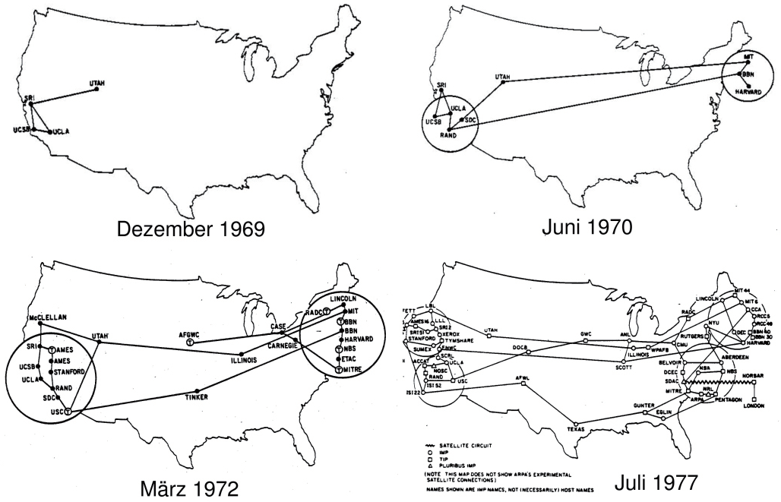
1. 웹의 개요
인터넷의 시작
인터넷: 미국 국방성에서 시작
소련 인공위성의 발사에서 위협을 느껴 ARPA
(Advanced Research Projects Agency)부서 창설
1969년 ARPA는 1969년 현재 웹의 모태가 되는 ARPANET을 개발
ARPANET 연결 상태 변화

Slide 4

1. 웹의 개요
WWW(World Wide Web)
1989년 팀 버너스리가 인터넷 공간 안에서 문서가 서로 이동할 수 있는 새로운 개념의 방법을 제안 : 하이퍼 링크(Hyper Link)
하이퍼 링크(Hyper Link) 를 바탕으로 월드 와이드 웹(World Wide Web) 개발해 1991년 처음 배포 / 1993년에 소스 코드 공개
인터넷, 컴퓨터, 웹 브라우저(web browser)를 통해 글자, 이미지, 동영상, 음성 등의 데이터를 사용자에게 제공하거나, 사용자와 컴퓨터 또는 사용자 상호 간에 소통하게 해주는 서비스
마이크로소프트의 인터넷 익스플로러(Internet Explorer), 구글의 크롬(Chrome), 애플의 사파리(Safari), 모질라재단(Mozilla Foundation)의 파이어폭스(Firefox) 등
웹과 관련된 직업
웹 디자이너
웹 프로그래머
월드 와이드 웹 재단

Slide 5

1. 웹의 개요
제1차 웹브라우저 전쟁
1993년 미국 일리노이 공과대학교 연구기관 NCSA: 최초의 그래픽 유저 인터페이스 웹 브라우저 ‘모자이크’를 발표
모자이크의 핵심 개발자인 마크 안데르센: 넷스케이프 커뮤니케이션 설립 / 넷스케이프 내비게이터 발표
이 시기 마이크로소프트가 인터넷 익스플로러 발표
마이크로소프트는 인터넷 익스플로러를 윈도 운영체제에 강제로 설치 또한 애플과 계약을 통해 5년간 매킨토시의 기본 브라우저를 인터넷 익스플로러로 설정
넷스케이프는 마이크로소프트에게 소송을 걸지만 판결이 계속 미루어짐
넷스케이프는 극단의 조치로 웹 브라우저의 소스 코드를 공개하고 모질라 재단을 설립 / 그러나 승패는 이미 결정
1998년 마이크로소프트는 넷스케이프의 점유율을 넘고 넷스케이프는 붕괴
모자이크 웹브라우저

Slide 6
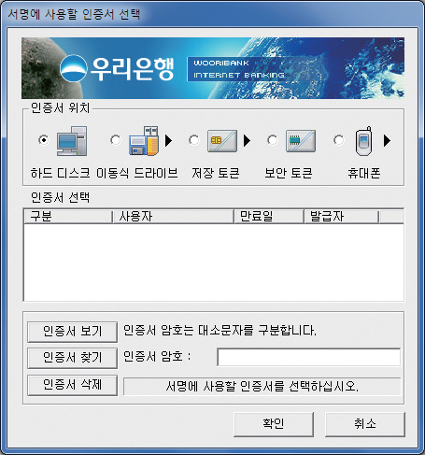
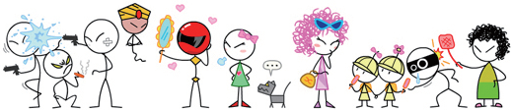
1. 웹의 개요
플러그인 웹2.0 시대
플러그인: 웹 브라우저와 연동되는 특정 프로그램을 사용자 PC에 추가로 설치,
웹 브라우저 기능을 확장하는 방법으로 기업이 개별적으로 제작한 어플리케이션
1996년부터 Future Splash Animator(현재의 어도비 플래시)를 포함,
마이크로소프트의 액티브엑스(ActiveX) 등이 대표적인 사례
한편 액티브엑스와 플래시를 기반으로 한 애니메이션 제작 붐
졸라맨 캐릭터
액티브엑스 어플리케이션

Slide 7
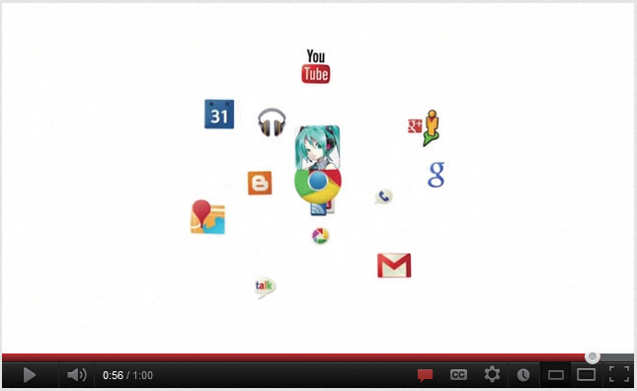
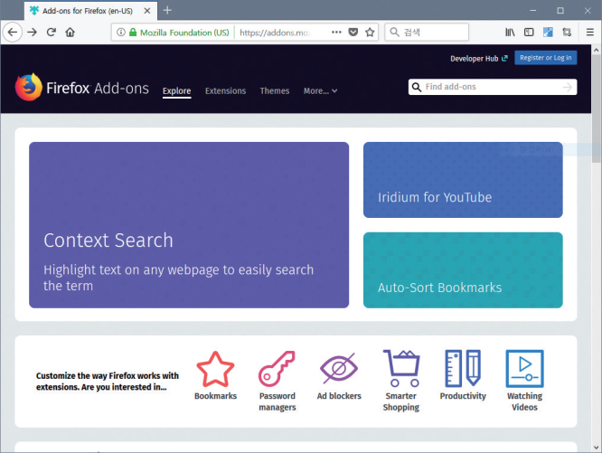
1. 웹의 개요
제2차 웹브라우저 전쟁
2010년을 전후로 마이크로소프트와 W3C가 함께한 XHTML 2.0 표준이 붕괴
인터넷 익스플로러의 기능 문제가 대두: 최신 표준 지원 불가 문제
한마디로 지금까지의 웹 브라우저 점유율을 뒤집을 수 있는 기회가 만들어짐
모든 웹 브라우저 회사가 기술적으로 다른 웹 브라우저를 앞서려고 빠른 속도로 업데이트하고 있음
하지만 기술적인 부분 이외에도 다양한 방법으로 웹 브라우저를 마케팅을 하는 중
제2차 웹 브라우저 전쟁은 2019년을 기준으로 거의 구글 크롬의 승리로 정리되는 중
구글 크롬 일본 광고
파이어폭스 마켓플레이스

Slide 8
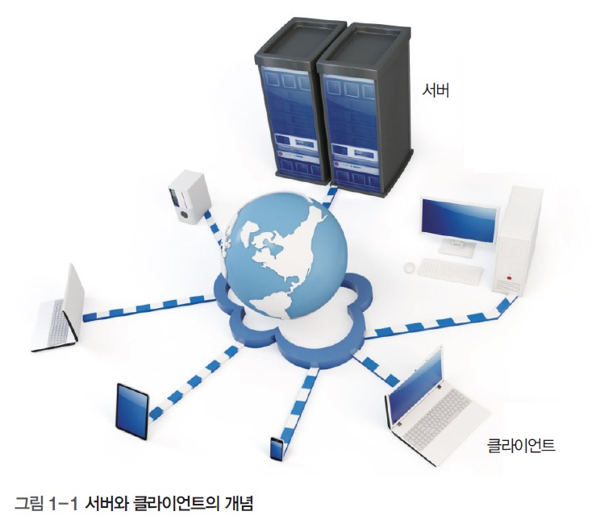
1. 웹의 개요
1.2 웹의 서버와 클라이언트 환경
서버와 클라이언트
클라이언트가 웹 페이지의 주소(URL, uniform resource locator) 입력
서버는 요청을 받은 데이터를 클라이언트의 컴퓨터에 전송
클라이언트의 웹 브라우저는 서버가 전송한 데이터를 해석하여 화면에 표시

Slide 9
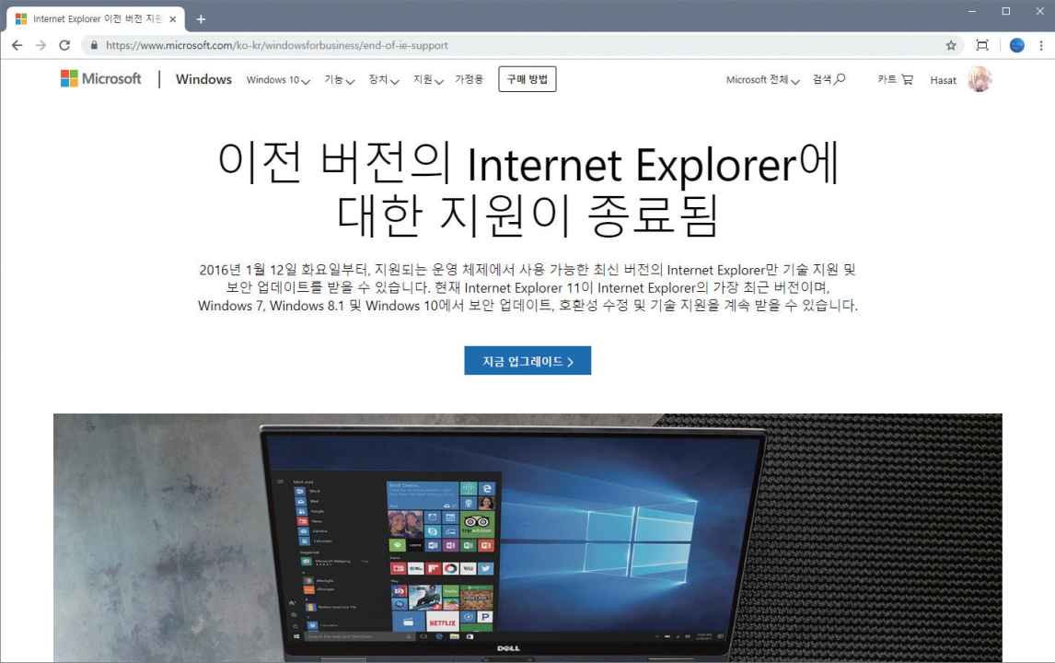
1. 웹의 개요
마이크로소프트의 인터넷 익스플로러 지원 중단
2016년 1월, 마이크로소프트는 결국 “인터넷 익스플로러 10 이하의 버전 지원을 중단한다”라고 결정
자동 업데이트를 통해 인터넷 익스플로러를 11 버전으로 강제 업데이트
HTML5를 본격적으로 사용할 수 있는 환경이 구축됨

Slide 10
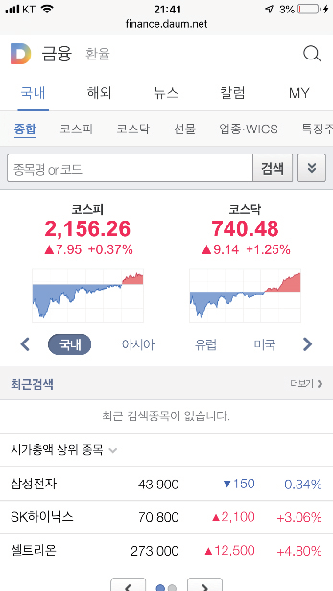
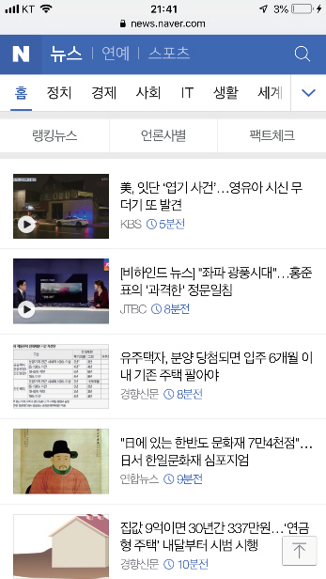
1. 웹의 개요
애플리케이션 수준의 웹 페이지
웹 페이지인데도 충분히 일반 애플리케이션 수준으로 작동하는 다음 금융/네이버 뉴스의 웹 페이지

Slide 11
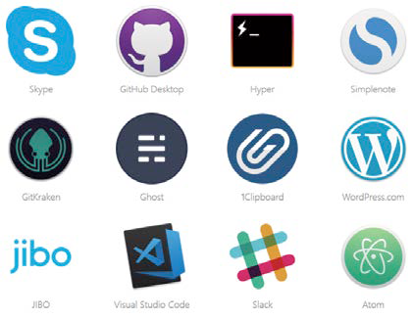
1. 웹의 개요
일렉트론
2013년, GitHub는 아톰Atom이라는 에디터를 만들기 위해 아톰 쉘(Atom Shell)이라는 HTML5 기반의 데스크톱 애플리케이션 개발 엔진을 개발함
이 엔진은 이후 “일렉트론Electron”이라는 이름으로 변경
이후 마이크로소프트에서 스카이프Skype, 비주얼 스튜디오 코드Visual Studio Code 등이 개발되면서 널리 알려짐
대표적인 프로그램: 슬랙Slack 데스크톱 애플리케이션, 고스트Ghost, 워드프레스WordPress 블로그 플랫폼 등
일렉트론으로 개발된 다양한 어플리케이션들

Slide 12
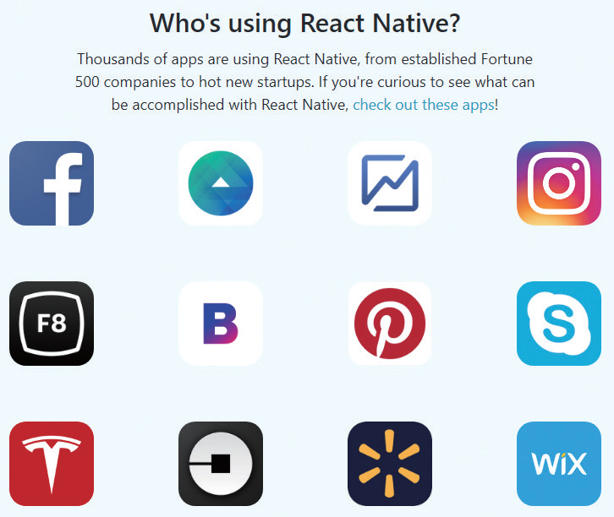
1. 웹의 개요
리액트 네이티브
리액트 네이티브를 사용하면 HTML5로 개발했을 때 내부적으로 안드로이드와 아이폰에 맞는 네이티브 코드 (간단하게 “해당 스마트폰이 가장 만족하는 프로그래밍 언어로 작성된 코드”)로 자동 변환됨
이를 통해 성능적인 이슈를 해결함
페이스북, 인스타그램, 핀터레스트, 스카이프, 우버, 텐센트 QQ 등의 애플리케이션이 모두 리액트 네이티브로 개발됨
리액트 네이티브로 개발된 모바일 어플리케이션

Slide 13
1. 웹의 개요
1.2 웹의 서버와 클라이언트 환경
데이터 센터
자신이 보유한 서버와 네트워크를 기업이나 기관에 임대하는 서비스를 제공
웹 서버
인터넷과 같은 네트워크를 통해 클라이언트가 요청하는 서비스를 제공하는 컴
퓨터
클라이언트
원격의 웹 서버에 서비스를 요청하는 컴퓨터 또는 컴퓨터 사용자를 의미

Slide 14
1. 웹의 개요
데이터 센터
자신이 보유한 서버와 네트워크를 기업이나 기관에 임대하는 서비스를 제공
웹 서버
인터넷과 같은 네트워크를 통해 클라이언트가 요청하는 서비스를 제공하는 컴 퓨터
클라이언트
원격의 웹 서버에 서비스를 요청하는 컴퓨터 또는 컴퓨터 사용자를 의미
웹 사이트와 웹 페이지
웹 사이트 : 인터넷 프로토콜 기반의 네트워크에서 도메인 이름(domain name) 만으로 구성된 URL이 나타내는 웹 페이지의 묶음(홈페이지)
웹 페이지 : 웹 브라우저에서 보는 각각의 화면
웹 호스팅
인터넷 전문 업체가 자신이 보유한 웹 서버와 네트워크를 이용하여 홈페이지를 구축할 수 있도록 서버상의 사용자 계정과 디스크 공간을 임대하는 서비스
IP 주소와 DNS
IP 주소 : 다른 컴퓨터와 구별되도록 갖는 고유한 주소(예 : 210.112.132.344)
DNS(domain name system) : IP 주소와 그것에 대응하는 도메인 이름의 쌍으로 구성된 정보를 가지고 있음.

Slide 15
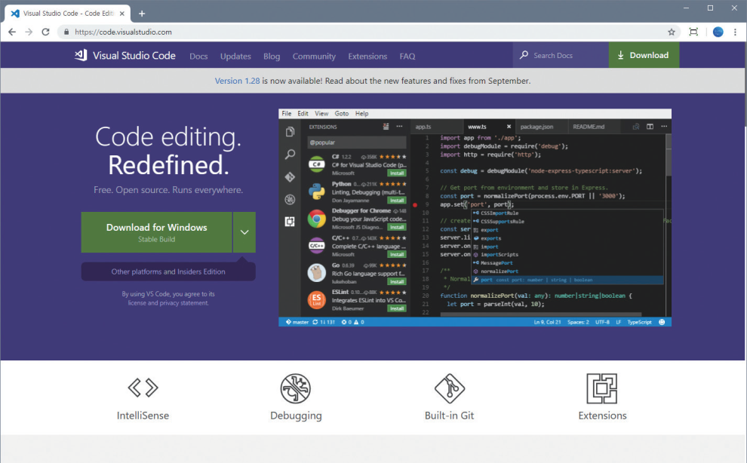
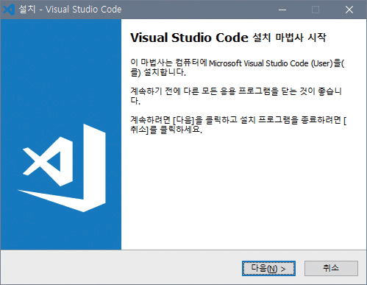
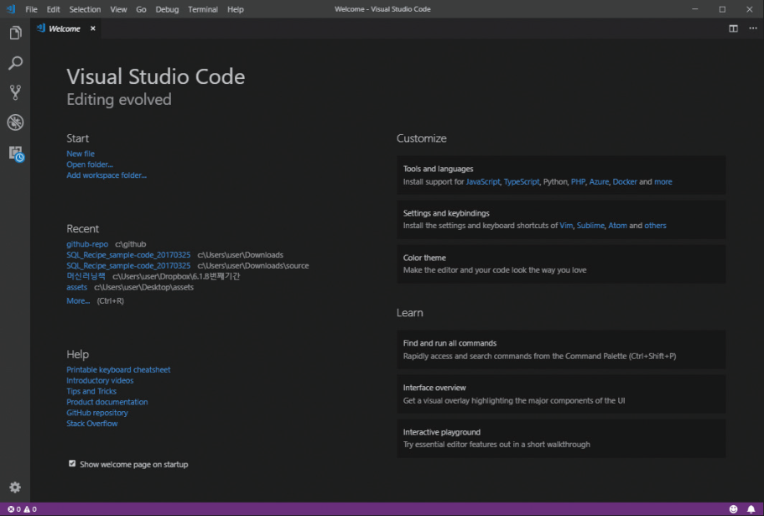
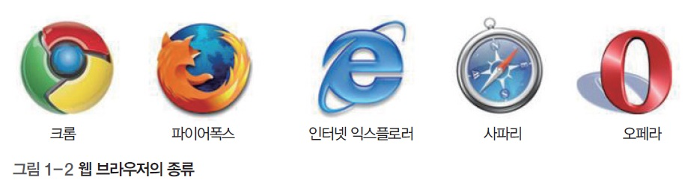
2. 실습 환경 구축하기
문서 편집기 설치하기
메모장, 서브라임 텍스트(Sublime Text), 아크로에디트(Acroedit), 에디트 플러스(Editplus), 비주얼 스튜디오(Visual Studio) 등
크롬 설치하기
구글의 크롬 사이트(http://www.google.com/chrome)에서 설치
https://code.visualstudio.com/

Slide 16


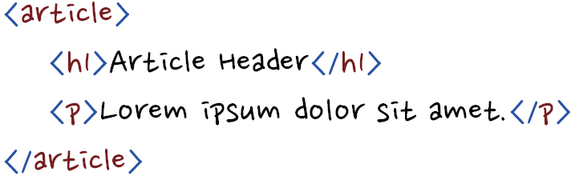
3. HTML 태그와 문서 구조
HTML5 기본 용어 정리
HTML : 웹 페이지를 만들 때 사용하는 가장 기본적인 웹 프로그래밍 언어
태그 : HTML에서 사용하는 명령어로 <>를 이용하여 나타냄.
HTML5 요소 - 시작 태그와 끝 태그를 별도로 입력하는 요소
HTML5 요소 - 시작 태그와 끝 태그를 함께 입력하는 요소
태그 예시

Slide 17
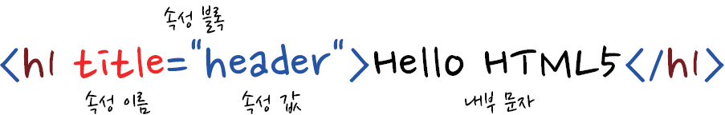
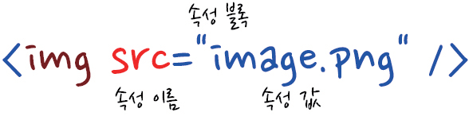
3. HTML 태그와 문서 구조
HTML5 기본 용어 정리
속성(attribute) - 해당 태그를 사용할 때 필요한 세부 사항을 설정
HTML5 태그의 데이터 표현 - h1 태그의 title 속성
HTML5 태그의 데이터 표현 - img 태그의 src 속성

Slide 18
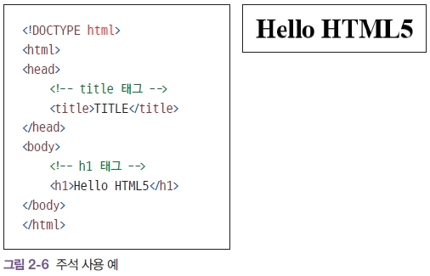
3. HTML 태그와 문서 구조
HTML5 기본 용어 정리
프로그래밍 언어에서는 프로그램의 실행에 영향을 미치지 않고 설명을 위한 목적으로 사용하는 코드를 ‘주석’이라고 부름
웹 디자이너 또는 프로그래머가 이해하기 쉽도록 HTML 문서의 소소코드를 설할 때 사용하는 것으로 실행 화면에는 보이지 않음.

Slide 19
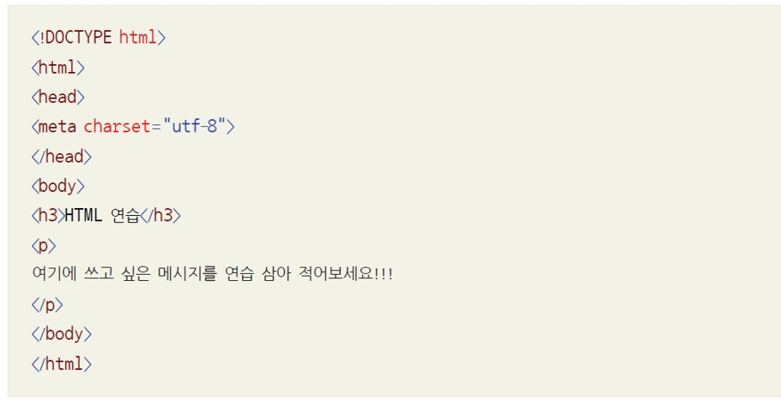
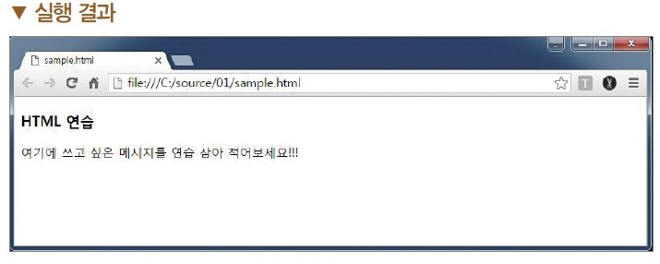
3. HTML 태그와 문서 구조
HTML 페이지 구조
첫 번째 줄의 <!DOCTYPE html> 태그는 웹 브라우저가 현재 웹 페이지가 HTML5 문서임을 인식하게 만들어 줌
W3C의 HTML5 명세에 따르면 모든 HTML5 문서는 반드시 <!DOCTYPE html> 태그를 표기해야 함
또한 반드시 문서의 가장 첫 번째 줄에 있어야 함
두 번째 줄의 html 태그는 모든 HTML 페이지의 루트 요소 / 모든 HTML 태그는 html 태그의 내부에 작성

Slide 20
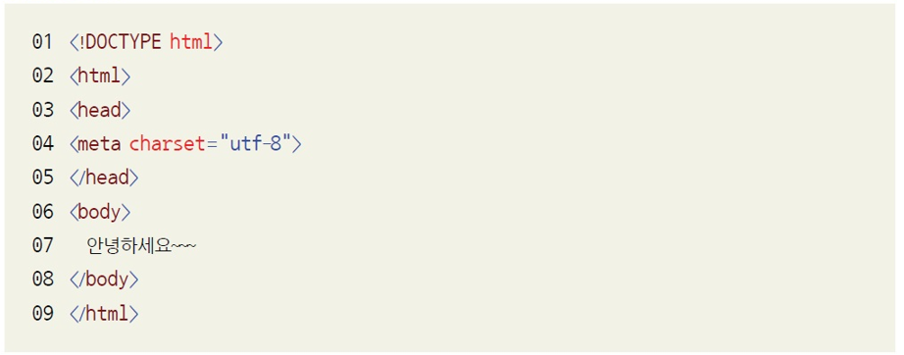
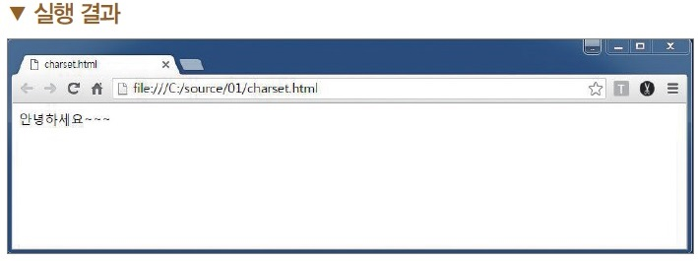
3. HTML 태그와 문서 구조
<meta> 태그
데이터를 표현하는 속성인 메타데이터를 설정할 때 사용
HTML5의 표준 문자 세트는 UTF-8

